Slide 1
发展中国家经济改革与发展
教学重点与难点问题
1. 发展中国家实行的不同经济发展战略的理论基础。
2. 南北关系的现状。

Slide 2
第八章 发展中国家经济改革与发展
第一节 发展中国家基本类型和基本特征
世界银行分类
经济特征
发展战略

Slide 3
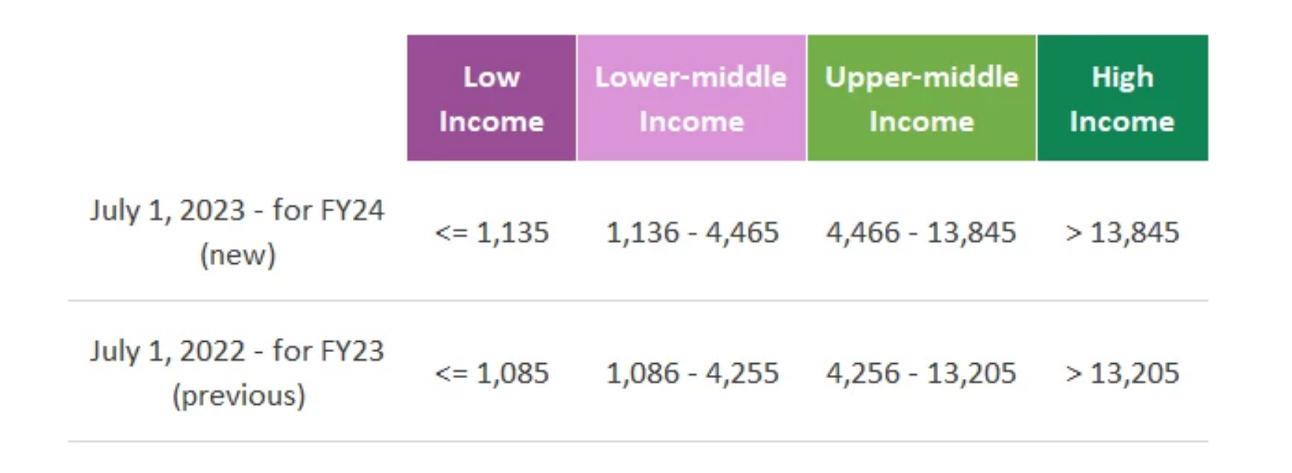
一、发展中国家分类
2024年世界银行按照人均国民收入划分：
https://blogs.worldbank.org/en/opendata/new-world-bank-group-country-classifications-income-level-fy24
Notes:
2004年划分标准

Slide 4
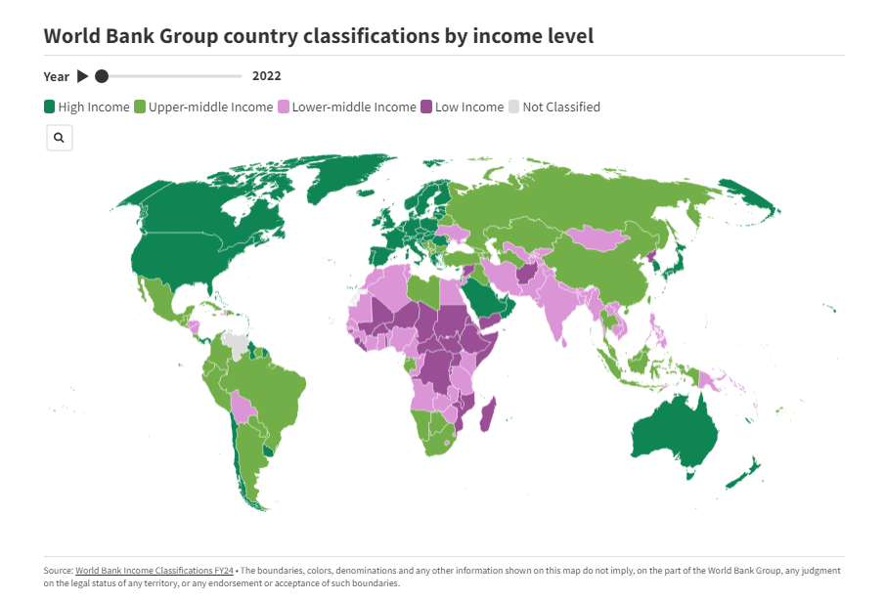

Slide 5
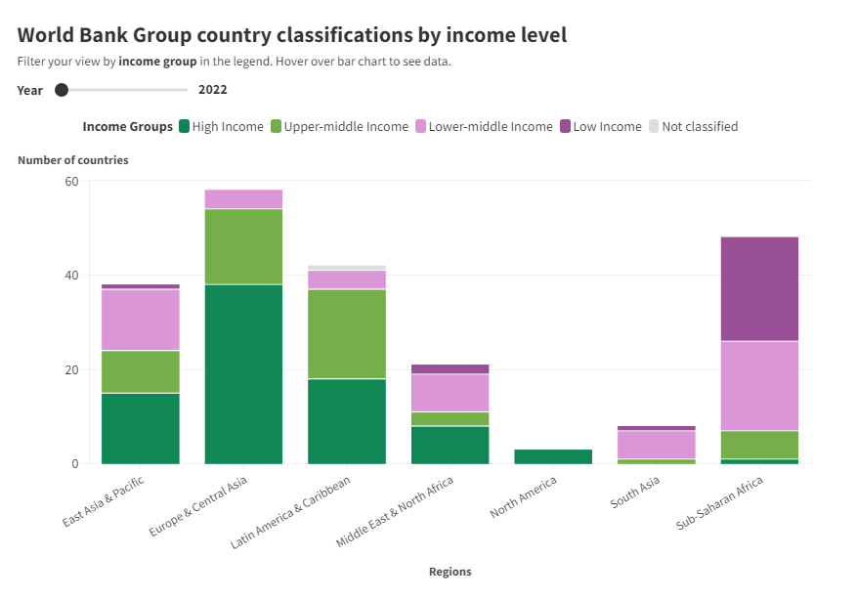

Slide 6
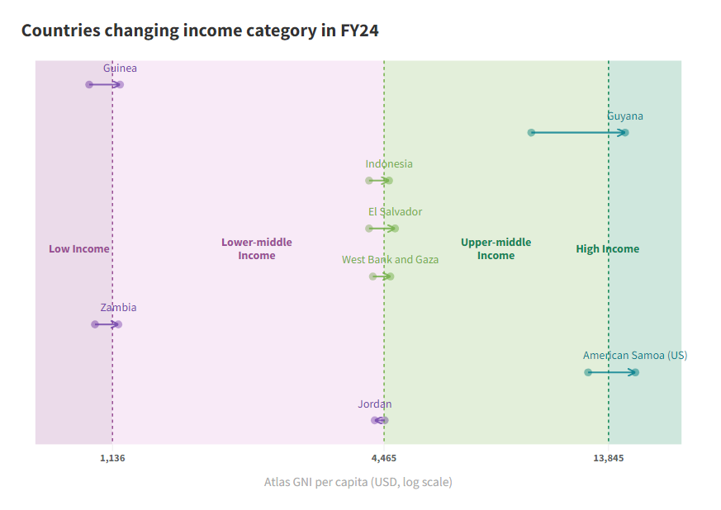

Slide 7
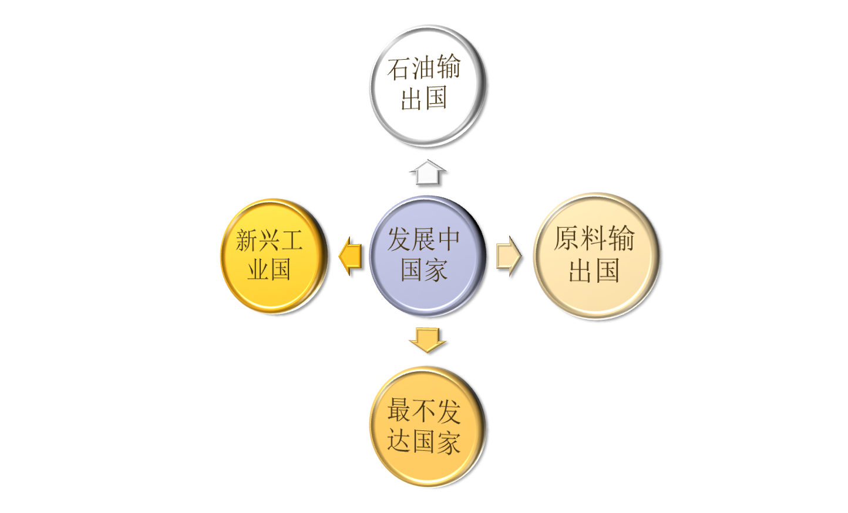
世界银行按照发展不同类型将发展中国家划分为：

Slide 8



二、 发展中国家的共同经济特征
（一）生产力水平和生活水平相对低下
（二）二元经济结构突出
（三）自然资源丰富，产业结构相对落后、单一
（四）在国际经济关系中处于劣势

Slide 9
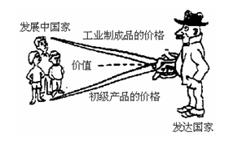
三、发展中国家的经济发展战略
（一） 进口替代战略
1.进口替代战略的理论依据
“普雷维什—辛格假说”
比较优势静态利益而非规模经济动态利益
发展中国家贫困化增长
中心-边缘地位，不合理的国际分工体系

Slide 10

2.进口替代战略实施的政策措施

Slide 11

3.战略评价
进口替代战略的积极作用
首先，进口替代战略及其相应的政策措施，对发展中国家建立自己的民族工业，促进国民经济增长，起了积极作用。
其次，进口替代战略工业化的实施，也加强了发展中国家经济的自主程度。
最后，进口替代战略的实施促进了发展中国家经济结构的改造

Slide 12

进口替代战略的消极影响
(1)工业化是在国家保护下发展的，进口替代产品的出口竞争力较弱
(2) 进口替代战略使国民经济各部门的关系不平衡。
(3) 进口替代使消费者的利益受到很大损失。

Slide 13


（二）出口导向战略
1．出口导向战略的理论基础 ：
“比较优势理论 ”
发展中国家出口劳动密集型产品或原材料

Slide 14

2. 出口导向战略实施的政策措施

Slide 15
3. 战略评价
出口导向战略的积极作用
对推动一些发展中国家和地区对外贸易和经济的进一步增长，起了积极作用。
此外，制成品出口的增加，不仅使这些国家增加了资金积累，为提高国内投资率及增加国外设备和原材料的进口提供了可能，而且也推动了与出口有关的其他经济部门的发展，从而带动整个经济增长。

Slide 16
出口导向战略的消极影响
(1) 出口导向战略主要是面向世界市场，着眼于出口，容易引起这些国家严重依赖世界市场，易受国际市场价格波动的影响，加速通货膨胀和物价上涨。
(2) 有些国家由于大量引进外资，不仅劳动人民创造的巨大财富以利润或利息的形式被掠夺走，而且外国直接投资者的本金和利润的汇出造成沉重的外汇压力，使那些通过举债的国家越陷越深，造成国民经济不稳定的发展。
(3)若所有的发展中国家同时选择相同的商品出口，就会造成激烈的市场竞争。在市场规模有限的情况下，这种竞争必然造成两败俱伤的局面。

Slide 17


第二节 战后至20世纪70年代发展中国家的经济改革和经济发展
一、 独立初期的经济政策
（一） 贸易保护政策。
（二）外汇和汇率政策。
（三）投资政策。
Notes:
战后发展中国家在政治上陆续取得了独立
投资政策：在财政、税收、价格和信用等方面给予特殊优惠，以促进工业的投资

Slide 18



二、发展中国家的早期发展模式
（一）东亚经济发展模式，以新加坡，韩国，中国台湾地区为代表。

Slide 19
二、发展中国家的早期发展模式
从20世纪60年代开始，亚洲的韩国、新加坡和中国台湾、中国香港推行出口导向型战略，重点发展劳动密集型的加工产业，在短时间内实现了经济的腾飞。所谓“东亚模式”引起全世界关注，它们也因此被称为“亚洲四小龙”。

Slide 20
东亚模式的基本内容
（1）在积极利用外资和国外技术的基础上，结合当时本土的廉价劳动力，实施以出口导向型为主的外向型战略，把扩大出口作为经济增长的主要动力；
（2）逐步建立有各自特点的政府主导型的市场经济体制；
（3）在战后特定的内外条件下，东亚很多国家和地区集权政治体制，作为实施经济战略和建立东亚特色的市场经济体制的政治保证。

Slide 21
（二）拉美经济发展模式：
以巴西，墨西哥等国家为代表。拉美国家与东亚国家相比较而言，发展经济具有许多优势，
表现为：民族独立的时间早，二战中未受到炮火的摧残，自然资源比较丰富，又临近美国最发达国家，与西欧等国有着历史、文化及经济联系。

Slide 22
三、经济发展的成就
（一）国民经济有了较快的发展，经济实力有所提高。
（二）逐步改变了过去畸形的国民经济结构，工业发展比较迅速。
（三）经济自主性有所增强。
（四）发展中国家文化教育卫生事业，也获得一定的改善。
（五）出现了新兴工业国。

Slide 23
第三节 20世纪80年代发展中国家的经济发展
一、20世纪80年代以来发展中国家面临的主要经济问题
（一）债务负担沉重。
（二）资金匮乏。
（三）粮食危机，依赖粮食进口。
（四）人口的增长超过物质资料生产的增长。
（五）贸易条件恶化。

Slide 24

二、发展中国家的经济改革和增长绩效
（一）发展中国家的经济改革
1．重新强调加强发展农业，提高农业劳动生产率。
2．改革国有部门，鼓励发展私人经济和市场经济。
3．调整产业结构，发展多种经济。
4．实行经济开放政策，力争有效地利用外资。

Slide 25
（二）发展中国家增长绩效
1．亚洲经济增长强劲。
2．非洲经济的发展：参见汪勤梅：“90年代非洲经济发展趋势”，世界经济与政治，1996年第6期。
3．拉美经济的增长：参见苏振兴：“90年代的拉美经济：增长与动荡”，拉丁美洲研究，2000年第1期。
Notes:
联合国千年发展计划

Slide 26
三、南北差距和南南差距都在拉大
（一）南北差距不断拉大
1．南北差距拉大的表现
（1）进入21世纪，发达国家国民生产总值已占世界的86%。
（2）国民收入上的差距。
（3）外国直接投资的差距。
（4）知识与信息的占有量的差距。

Slide 27
2．南北差距拉大的原因
（1）经济全球化导致贫富差距扩大
（2）知识和教育影响着贫富差距
（3）科学技术的发展使南北差距拉大
3．南北差距的解决途径
（1）发达国家应该兑现对发展中国家的义务援助。
（2）积极发展南北对话。
（3）发达国家与发展中国家进行协作，改善发展中国家所面临的经贸环境。

Slide 28

（二）南南差距不断拉大
1．南南差距不断拉大的表现
（1）不同类型发展中国家经济发展速度有明显差异
（2）不同类型发展中国家经济结构差异加大
（3）不同类型发展中国家在世界经济中地位差距加大
2．南南差距的解决途径
（1）一致要求建立国际经济新秩序。
（2）面临民族经济发展的共同历史任务。
（3）在经济上存在互补性。

Slide 29

南南合作呈现出一些新的特点：
（1）全球性与区域性南南合作发展势头良好。
（2）南南合作形式多样，讲求实效。
（3）发展中大国发挥作用，促进了南南合作。
（4）南南合作和南北对话的互动得到进一步加强。

